Slide 1

OSGi框架设计介绍
yxchen
2014/11/20
Copyright © 2011 MoboTap Inc. All rights reserved.

Slide 2
History
Open Services Gateway initiative(开放服务网关协议)
最开始面向的是从嵌入式和移动设备。
2003年，Eclipse创建了Equinox项目，起初为了解决当时Eclipse运行时的相关问题
OSGi被认定为最有前景的方式——清晰的组件模型、健全的执行规范是其主要优势。
OSGi联盟现在将OSGi定义为一种技术：OSGi技术是指一系列用于定义Java动态化组件系统的标准。这些标准通过为大型分布式系统以及嵌入式系统提供一种模块化架构减少了软件的复杂度。

Slide 3
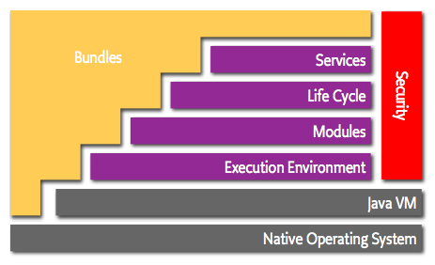
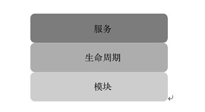
Achitecture
模块层
定义了一个模块化Java模型，对Java部署模式的一些缺点进行了改进，并对bundle之间包的共享有严格的规定。
生命周期层
为bundle提供了生命周期管理API，为bundle提供了一个运行时模型，定义了一个bundle如何启动、停止、安装和卸载。另外，生命周期层也提供全面的事件API，允许bundle去控制和操作服务平台。
服务层
为bundle开发者提供了一个动态、简明且并且统一的编程模型，通过解耦服务标准（即Java接口）和它的实现，能够简化服务bundle的开发和部署。这个模型允许bundle开发者只使用他们自己的接口规范来绑定服务。这样接口的实现可以根据实际情况延迟到运行时来选择。

Slide 4
Module
什么是模块化？
OSGi与面向对象模块化的区别？
OSGi如何实现模块化？
Bundle

Slide 5
Module
什么是模块化？
将一个大型系统分解为多个较小的互相协作的逻辑单元，通过强制设定模块之间的逻辑边界来改善系统的维护性和封装性
高内聚，低耦合

Slide 6
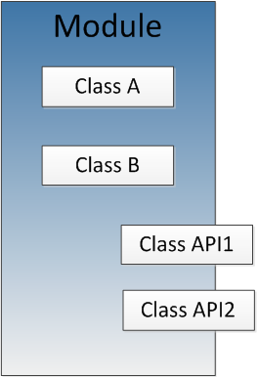
Module
OSGi与面向对象模块化的区别？
模块层是OSGi框架中最基础的一部分。这一层主要用作对Java模块化、面向对象模块化存在缺陷的补充。
面向对象的模块化粒度是在“类”这个级别上；OSGi的模块化粒度是在bundle（JAR包）这一层面上的。
classpath

Slide 7
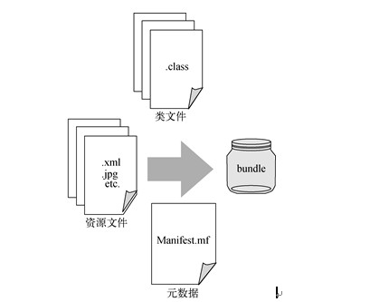
Module
使用元数据(Metadata)来定义bundle，准确描述bundle特征，让OSGi框架恰当的对bundle进行各种处理工作

Slide 8
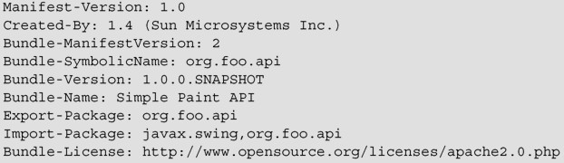
Module
元数据(Metadata)
Manifest.mf

Slide 9
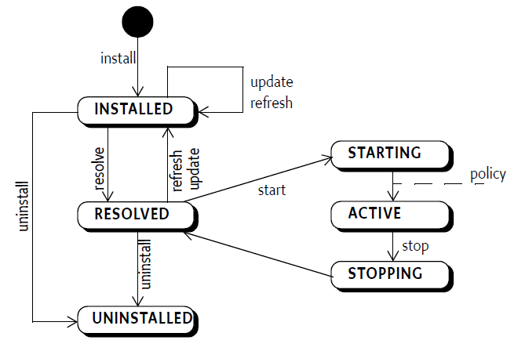
Life Cycle
如何管理Bundle的生命周期？

Slide 10
Life Cycle
如何管理Bundle的生命周期？
OSGi生命周期层提供管理API
在应用程序外部，生命周期层精确地定义了对bundle生命周期的相关操作，这些对生命周期的操作，允许你动态地改变运行于框架中的bundle的组成，并以此来管理和改进你的应用程序。
在应用程序内部，生命周期层定义了bundle访问其执行上下文（ BundleContext）的方式，为bundle提供了一种与OSGi框架交互的途径以及一些执行时的便利条件。
BundleActivator，BundleContext和Bundle。

Slide 11

Life Cycle
BundleActivator
需要在MANIFEST文件中添加属性
Bundle-Activator：org.foo.Activator
bundle启动（start）的时候，OSGi框架就会调用这个Activator的start方法，同样的也适用与stop方法

Slide 12
Life Cycle
BundleContext
BundleContext接口的方法可以大致分为两类
与部署和生命周期管理相关
与bundle间服务式的交互相关
BundleContext对于与其相关的bundle来说都是唯一的执行上下文，只有当关联的bundle处于激活状态时，它才是有效的
OSGi使用BundleContext是出于安全性的考虑，以及出于为每个独立的bundle分配资源的目的

Slide 13
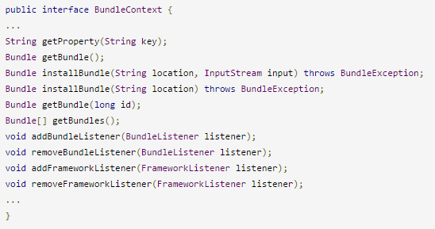
Life Cycle
BundleContext

Slide 14
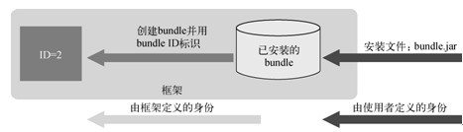
Life Cycle
Bundle
对于每个已安装的bundle，框架都会相应地创建一个逻辑上代表它的Bundle对象

Slide 15
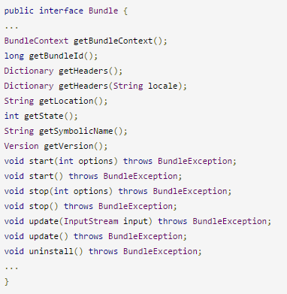
Life Cycle
Bundle

Slide 16
Service
为什么使用服务？
如何使用服务

Slide 17
Service
为什么使用服务？
面向服务的编程模型给予了一种即插即用的软件开发方法，更加灵活
低耦合，利于组件复用
更加强调接口而不是在具体的实现
对于依赖有比较清晰地描述
支持对多个竞争实现的筛选

Slide 18
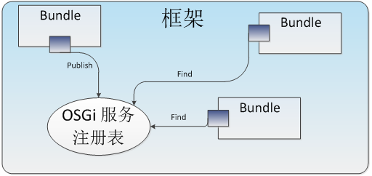
Service
如何使用服务
发布服务
发现和绑定服务
筛选
绑定

Slide 19
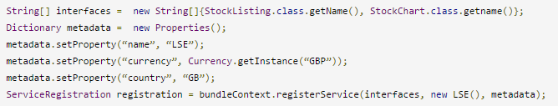
Service
发布服务
特征描述
接口名字
接口的实现
Metadata
Register
new LSE()是一个POJO，这个对象不需要实现任何OSGi类型或者使用标注，只要满足接口就可以了

Slide 20

Service
发现和绑定
发现服务
返回类型是ServiceReference，它可以在bundle之间互享，因为它和使用服务的bundle的生命周期无关
筛选
在getServiceReference这个方法中，选择service的默认优先级是先选择service.rank最高的，在rank相等的情况下选择最早在框架中注册的。
匹配参数是一个字符串，这个字符串的格式属于LDAP查询格式

Slide 21

Service
发现和绑定
绑定
每次使用getService方法的时候，注册表会将对应服务的使用次数加1，同时会记录服务使用者。

Slide 22
Implementation
Apache Felix
Knopflerfish
提供了一套Eclipse的SDK，帮助开发者开发OSGi应用。

Slide 23
Q&A

Slide 24
Thanks!

Slide 25

Smart phone. Clever browsing

